Slide 1

Школа финансовой безопасности
Направление практики: специальные проекты для людей старшего возраста
Наименование субъекта: Смоленская область
Автор практики: ОГБУ «Смоленский КЦСОН», ФИО: Роговская Анна Александровна, контактные данные: 89107268348, smolcso@gmail.com

Slide 2
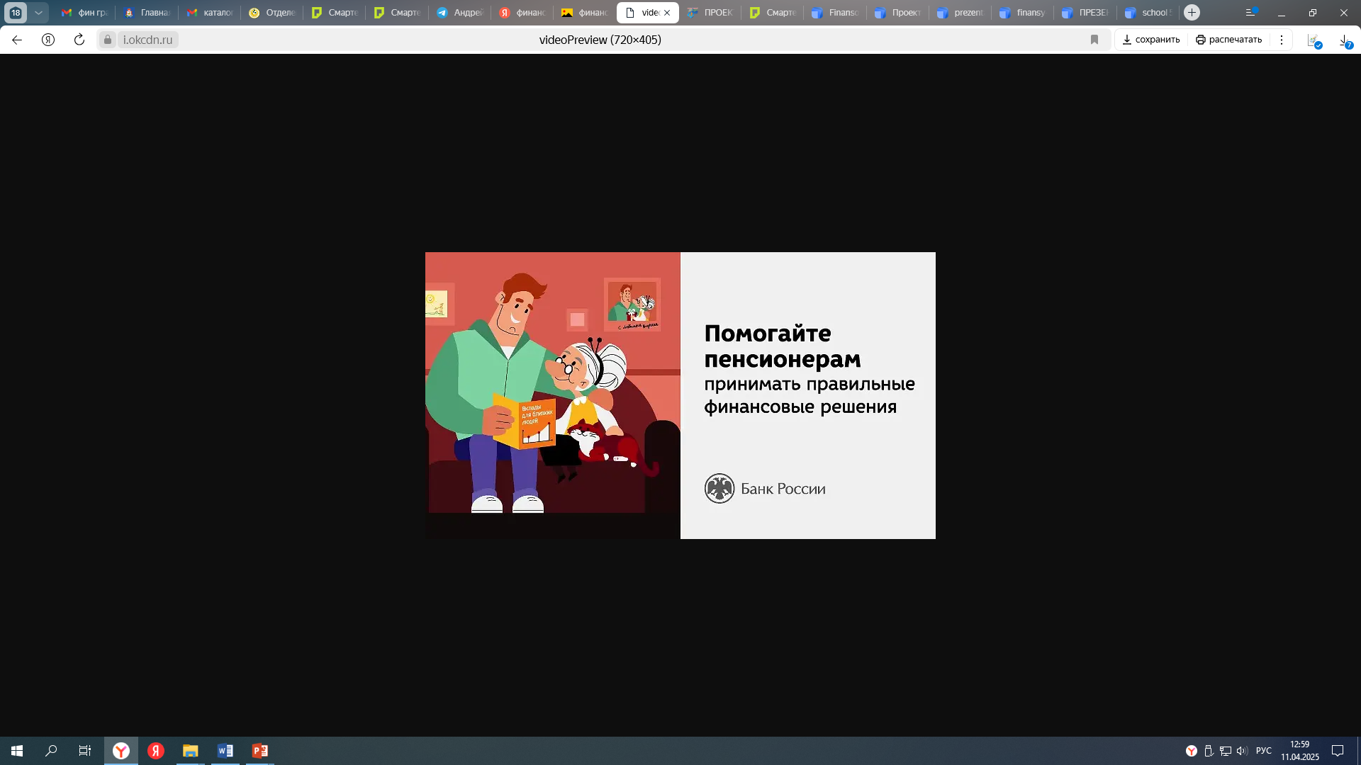
Школа финансовой безопасности
ОГБУ «Смоленский КЦСОН»
Это мероприятия, адаптированные для людей старшего возраста, направленные на повышение финансовой грамотности и поведенческой компетенции принятия финансовых решений.
Актуальность проекта
Недостаток финансовой грамотности у пожилых лиц не позволяет им рационально распоряжаться своими доходами и сбережениями, адекватно оценивать возможные последствия при получении финансовых услуг.
Граждане старшего поколения нередко становятся жертвами финансовых мошенников. Им чаще навязывают ненужные услуги или убеждают их вложить деньги в сомнительный инвестиционный продукт.
Многие пенсионеры боятся пользоваться банковскими картами и не доверяют электронным способам оплаты.

Slide 3



Школа финансовой безопасности
ОГБУ «Смоленский КЦСОН»
Краткое описание проекта
На мероприятиях пожилые граждане знакомятся с основными правилами принятия решения по использованию финансовых продуктов и услуг, знакомятся с современными онлайн-технологиями, получают представление об основах безопасного инвестирования, узнают какие приемы используют финансовые мошенники и как защитить свои права потребителя финансовых услуг.
В рамках работы «Школы финансовой безопасности» также разрабатываются методические материалы, буклеты, памятки для граждан старшего возраста. Все материалы предоставляются как гражданам, состоящим на обслуживании (их более 2500 человек), так и посетителям Учреждения, а также активно размещаются в социальных сетях.
Для проведения занятий в «Школе финансовой безопасности» привлекается психолог Учреждения. Занятия с психологом позволяют слушателям узнать об основных способах психологической защиты от мошенников и алгоритмах отказа, включая тренировку навыков защиты своих интересов, а также умения говорить «нет».

Slide 4


Школа финансовой безопасности
ОГБУ «Смоленский КЦСОН»
Краткое описание проекта
Занятия проводятся на базе Учреждения по тематическим модулям:
- «Мошенничество. Основы безопасности» (занятия с юристом и иными работниками учреждения);
- «Обмани мошенников» (занятия с психологом);
- «Уроки финансовой грамотности» (мероприятия с приглашенными представителями банковской сферы, в том числе онлайн-занятия).
Проект позволяет защитить наиболее уязвимые слои населения, помочь гражданам старшего поколения свободнее ориентироваться в мире финансов, защитить себя и свою семью от финансового мошенничества.

Slide 5
Целевая группа
Школа финансовой безопасности
ОГБУ «Смоленский КЦСОН»
Пенсионеры и предпенсионеры
Данная практика разработана для повышения финансовой грамотности граждан пожилого возраста, желающих получить информацию по эффективному управлению денежными средствами и обезопасить личные финансы.
Цель
Формирование базового уровня финансовой грамотности и личной финансовой безопасности пожилых людей, грамотное управление своими денежными средствами, планирование личного бюджета, формирование навыков оплаты коммунальных услуг, используя для этого возможности Интернет- ресурсов.

Slide 6

Задачи
Школа финансовой безопасности
ОГБУ «Смоленский КЦСОН»
приобретение знаний о финансовых системах и финансовых продуктах, а также о способах получения информации о них из разных источников и защиты своих финансов от мошенников;
формирование навыков и умений самостоятельно управлять финансовыми процессам (то есть управлять доходами и расходами);
развитие умения применять полученную информацию в процессе принятия решений о сохранении и накоплении своих денежных средств, при сравнении преимуществ и недостатков различных финансовых услуг в процессе выбора;
изучить процесс получения электронных услуг через Интернет и поддержать социально-экономическую активность пожилых людей;
адаптировать пожилых граждан к информационной среде;
обрести знания, что такое банковские кредиты (потребительский, ипотечный), страхование, дебетовая карта, финансовое мошенничество.

Slide 7




Школа финансовой безопасности
ОГБУ «Смоленский КЦСОН»
Методы
Словесный метод (беседа, объяснение, консультация, диалог).
Стимулирования и мотивации деятельности и поведения (работа психолога).
Метод практической работы (выездные занятия и консультирование).
Наглядный метод или метод показа и демонстрации (презентации, видеоролики).
Организации – партнеры проекта
ПАО «Ростелеком»
ПАО «ВТБ»
ПАО «Сбербанк России»
АНО «Компас» (центр психологических решений)

Slide 8



Формы проведения работы
Школа финансовой безопасности
ОГБУ «Смоленский КЦСОН»
Беседа
Лекция
Игровая форма
Практическая работа
Видео-уроки
Выездные занятия и консультирование
Этапы
Подготовительный:
разработка методических материалов;
поиск партнеров;
информирование о проекте;
набор слушателей.
Основной:
обучение людей старшего возраста финансовой грамотности и способах защиты от мошенников.

Slide 9


Достигнутые результаты
Школа финансовой безопасности
ОГБУ «Смоленский КЦСОН»
Количественный результат:
• 135 слушателей приняли участие в работе проекта.
• Проведено 33 мероприятия.
• Подготовлено и передано получателям услуг более 2500 методических материалов (в т.ч. памяток и буклетов).
Качественные результаты:
• Участники проекта более внимательно совершают покупки онлайн и проявляют осторожность при угрозе мошенничества.
• Наладили эффективное межведомственное сотрудничество для повышения финансовой грамотности участников проекта.
• Участие в проекте позволило гражданам старшего поколения получить необходимые знания и чувствовать себя более уверенными и защищенными в финансовой сфере.
• Слушатели стали увереннее чувствовать себя при общении с банковскими сотрудниками, в т.ч. при оплате услуг ЖКХ.
• В сфере социального обслуживания создана система обучения финансовой грамотности людей старшего возраста.

Slide 10


Возможности и инструменты для тиражирования
Школа финансовой безопасности
ОГБУ «Смоленский КЦСОН»
В связи с тем, что данные технологии зарекомендовали себя с положительной стороны, они могут быть внедрены в других социально-значимых Учреждениях. Слушатели оценили инициативу данного проекта и доступность изложения материала.
Также в настоящий момент создаются мультидисциплинарные команды, состоящие из специалистов различных ведомств, которые выезжают в сельские местности и оказывают как консультативную, так и практическую помощь населению, в составе данных команд выезжают приглашенные нами специалисты банковской сферы, с целью повышения финансовой грамотности пожилого населения.
Чтобы внедрить практику в другом регионе можно создать аналог. Учреждение готово оказать методическую поддержку при внедрении практики, предоставить методические материалы.

Slide 11
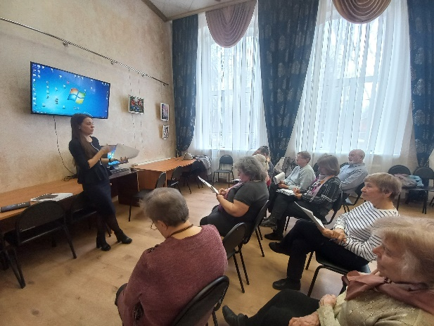
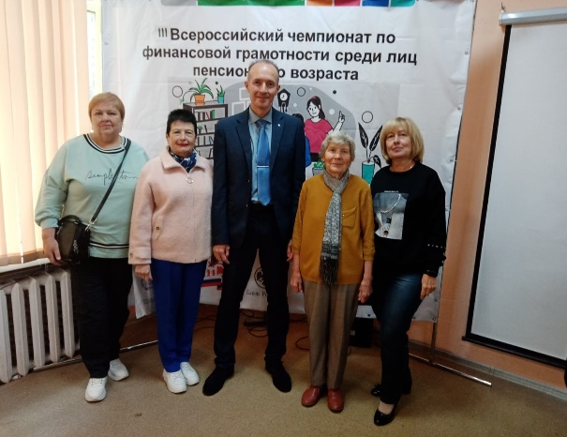
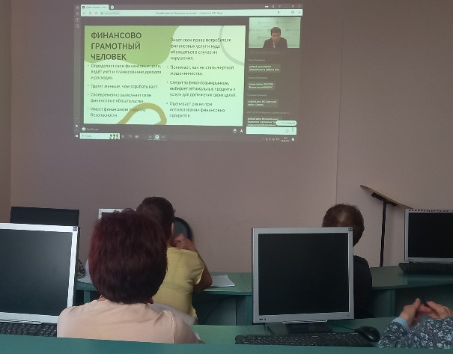
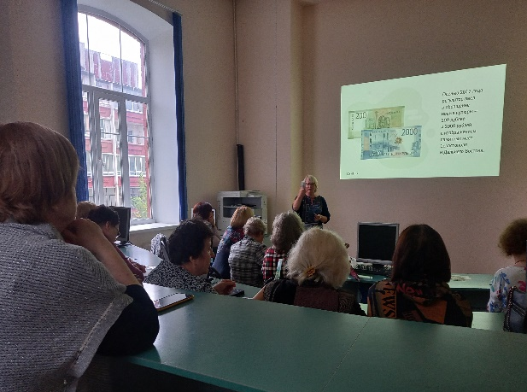
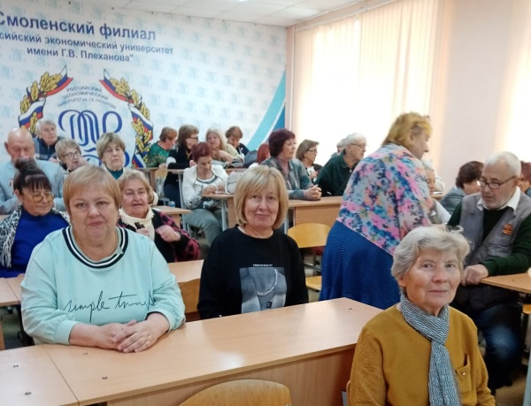
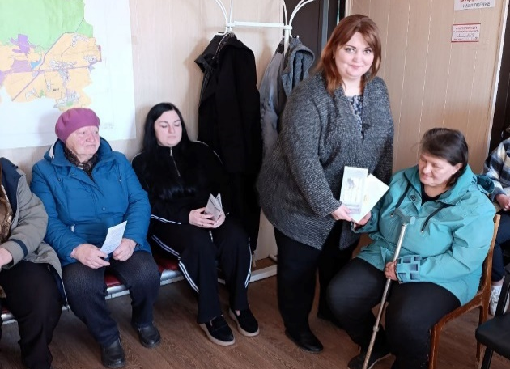
Наши мероприятия
Школа финансовой безопасности
ОГБУ «Смоленский КЦСОН»

